Slide 1



ТУБЕРКУЛЬОЗ:
що потрібно знати, щоб
захистити себе і близьких

Slide 2
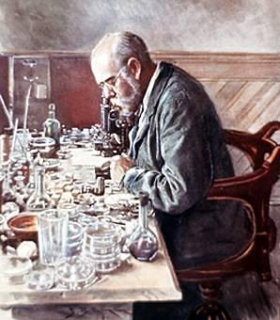
Історичні дані
24 березня 1882 року Роберт Кох на засіданні Берлінського фізіологічного суспільства доповів про збудника туберкульозу – мікобактерію туберкульозу
1993
Всесвітня організація охорони здоров’я оголосила 24 березня «Всесвітнім днем боротьби з туберкульозом»
Німецький лікар, лауреат Нобелевської премії Роберт Кох

Slide 3
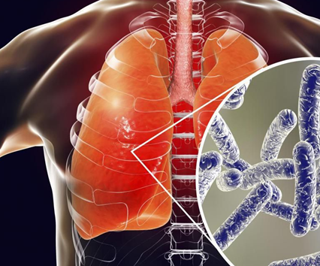
Що таке туберкульоз?
Це інфекційне захворювання, яке викликається мікобактерією туберкульозу – паличкою Коха.
Туберкульоз вражає переважно легені, але можливе також ураження всіх інших органів і систем людини, крім волосся і нігтів.

Slide 4

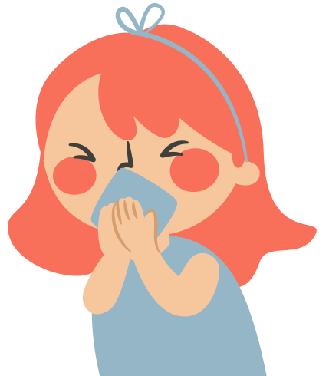
Як можна заразатись туберкульозом?
Основний шлях передачі збудника - повітряний
Поширення туберкульозу відбувається під час кашлю, чхання, гучної розмови або сміху
Туберкульоз не передається через:
  рукостискання
  воду та їжу
  спільне користування посудом
  поцілунки

Slide 5
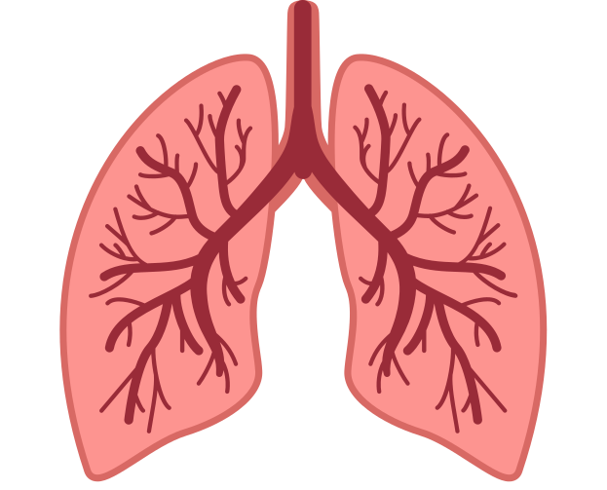
Хто може захворіти на туберкульоз?
На туберкульоз може захворіти будь-хто,
незалежно від статті, віку, статусу, статків, професії
Проте найбільша сприйнятливість до туберкульозу
  у дітей молодшого віку
  у осіб старше 65 років
  людей зі зниженим імунітетом
  осіб, що мають цукровий діабет, ВІЛ-інфекцію
  контактних з особою, хворою на туберкульоз

Slide 6
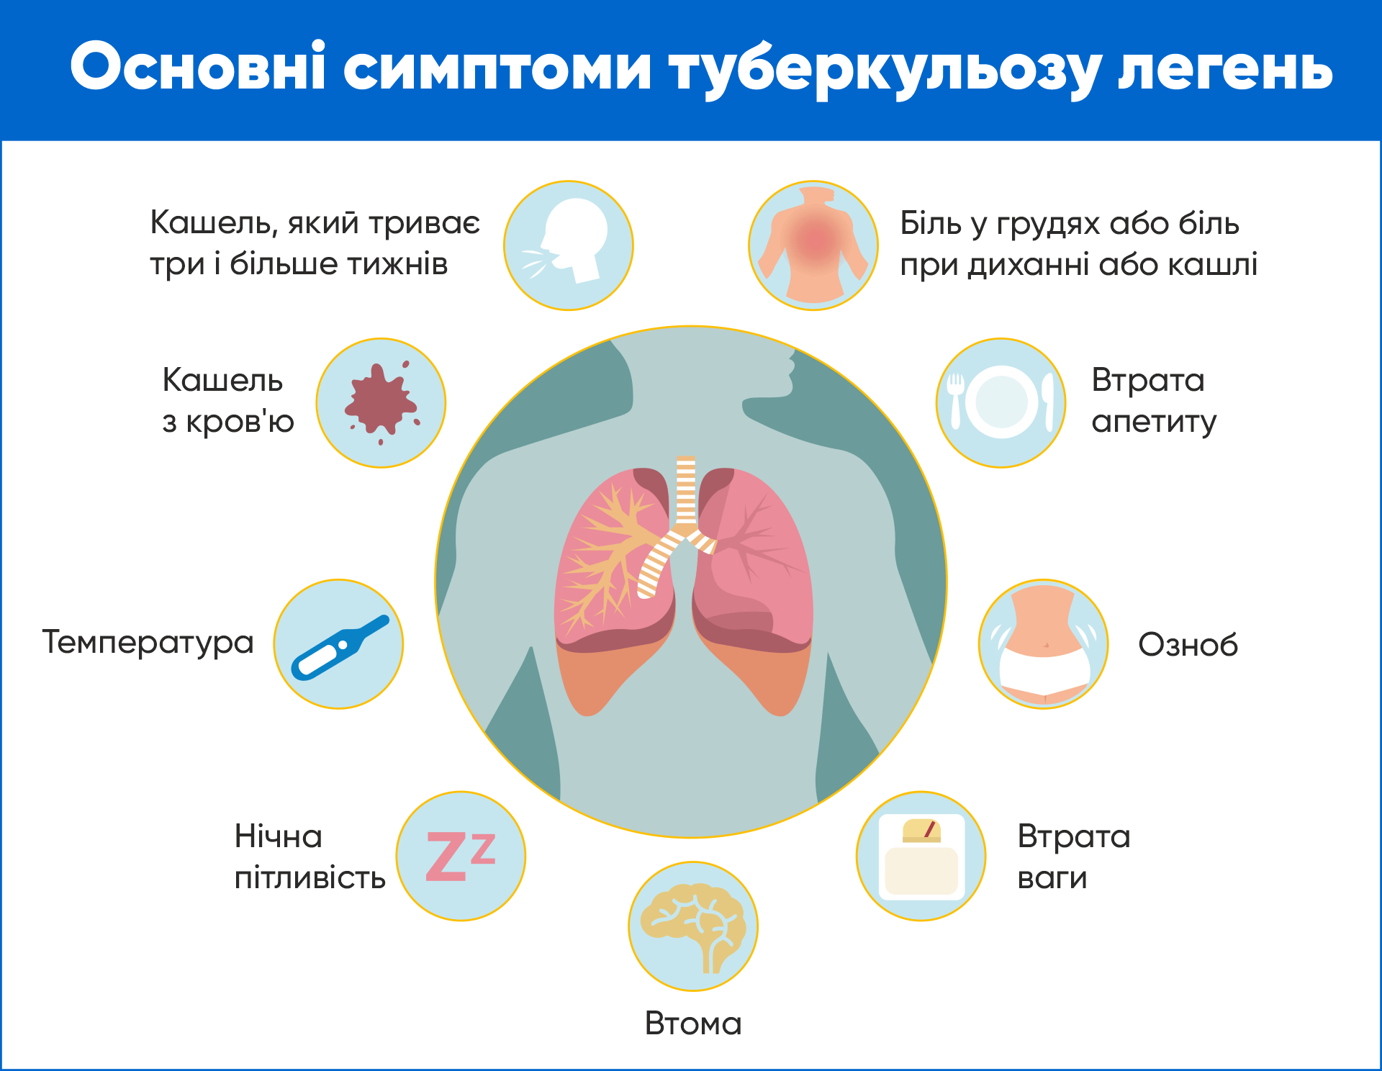

Slide 7
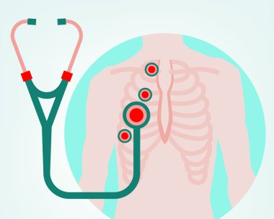
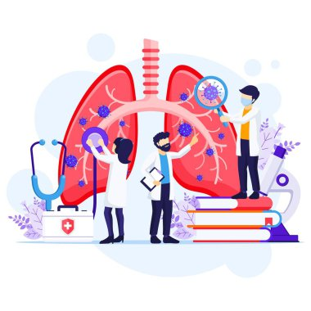
Як діагностується туберкульоз?
Основними дослідженнями є:
  огляд у лікаря
  мікроскопічне дослідження мокротиння
  рентгенологічне обстеження органів грудної клітки.
Обсяг дослідження визначає лікар.
Ваше завдання – вчасно до нього звернутися.

Slide 8
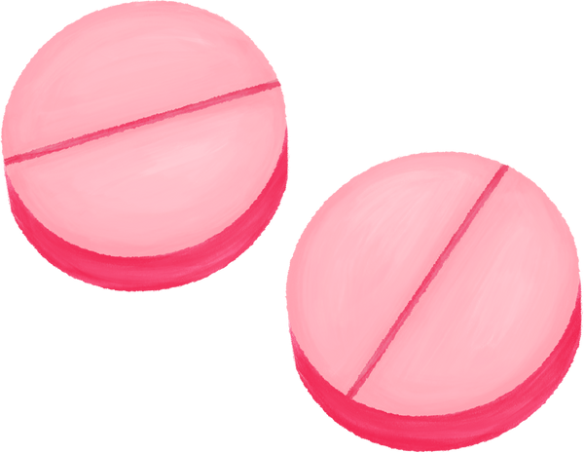
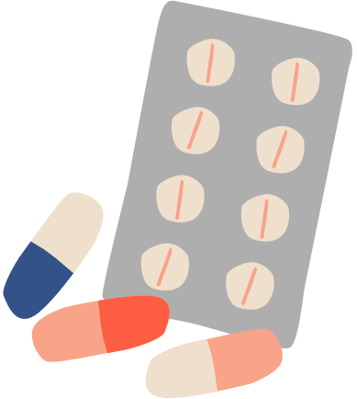
Чи лікується туберкульоз?
Так! Туберкульоз виліковний
  Успіх лікування залежить від:
    вчасно розпочатого прийому ефективних ліків
    дисципліни пацієнтів
    дотриманні всіх рекомендацій лікаря
    регулярного прийому ліків.
Лікування туберкульозу в Україні безоплатне

Slide 9
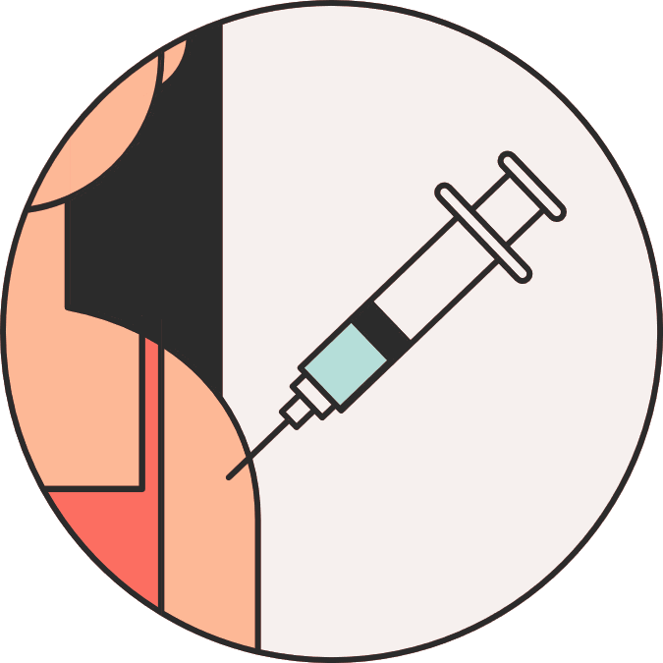
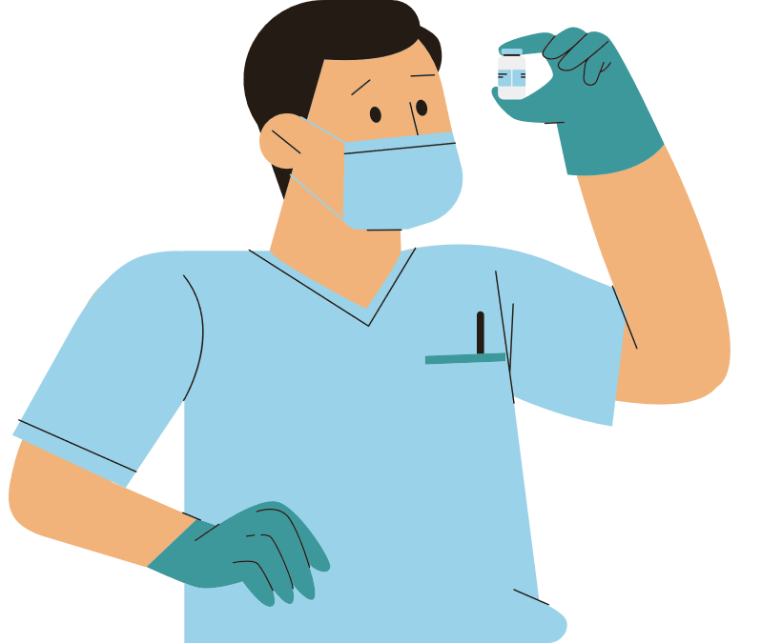
Профілактика туберкульозу
Методом ефективної профілактики у дітей є вакцинація протитуберкульозною вакциною БЦЖ
Щеплення БЦЖ в Україні роблять немовлятам на 3 день життя
Важливою складовою профілактики туберкульозу є дотримання правил особистої гігієни, етикету кашлю, прибирання у приміщеннях
Особам, з групи підвищеного ризику необхідно раз на рік проходити обстеження у сімейного лікаря, та за його рекомендацією робити флюорографію

Slide 10
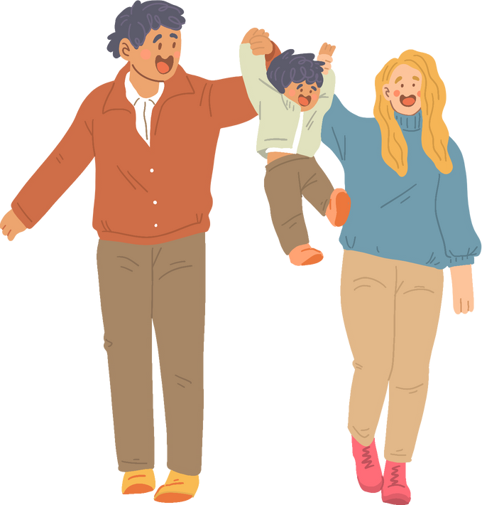


Як захиститись від туберкульозу?
Загальні поради, які завжди будуть корисними зміцнення імунітету
здоровий спосіб життя
відмова від алкоголю і тютюнопаління
здорова збалансована їжа з достатнім вмістом жирів, білків, вітамінів
спорт або регулярні фізичні вправи
перебування на свіжому повітрі

Slide 11
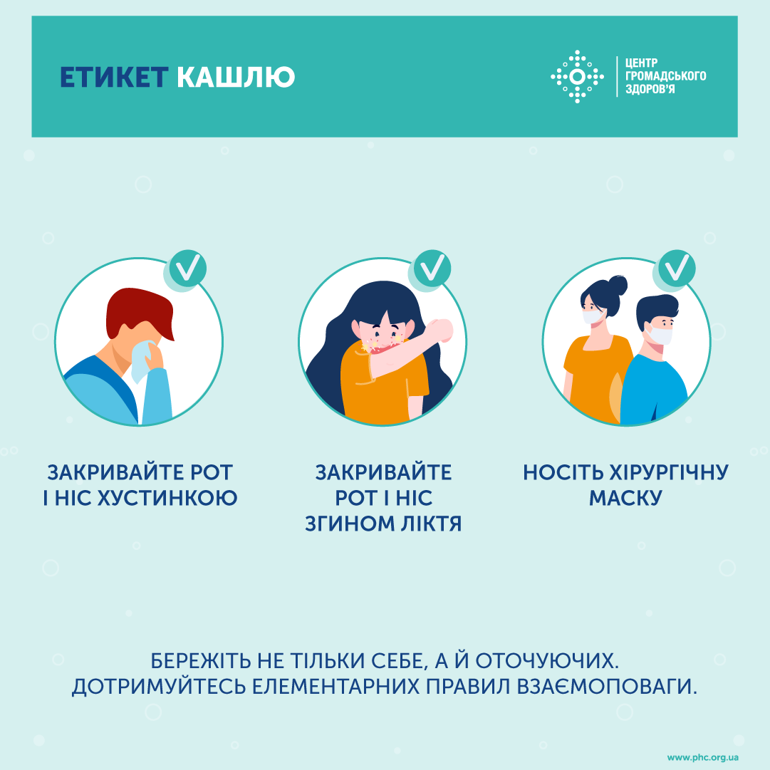
Етикет кашлю
Етикет кашлю — це правила поведінки людини із кашлем, що запобігають розповсюдженню інфекцій повітряним і крапельним шляхом.
Все дуже просто!

Slide 12
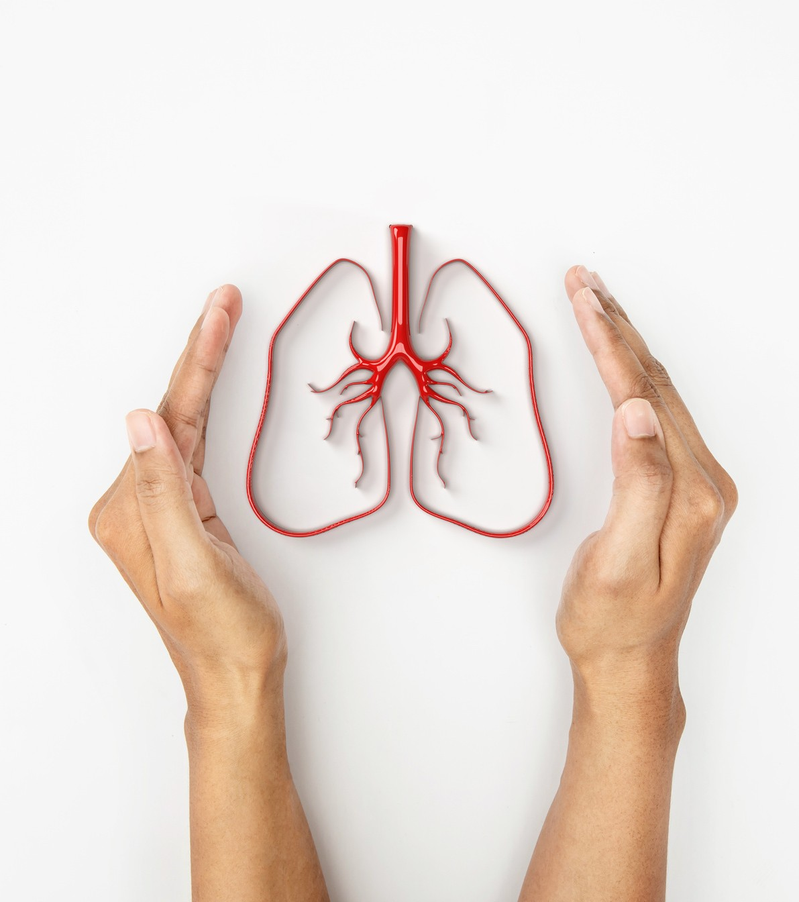
Так!
Ми можемо подолати
туберкульоз!

Slide 13


Передбачити загрози.
Захистити здоров'я. Зберегти майбутнє.

